Slide 1
PROJEKAT IZ PYTHON-A
RADILE :
Student 1: MARIJA VUCETIC
Student 2: IVANA GAVRIC

Slide 2
STRUKTURA :
Trie
Graph
Set

Slide 3
TRIE
Hijerarhijska struktura u kojoj imamo cvorove “roditelje” i cvorove “djecu” ,prvi cvor s naziva korijenom i on nema roditelje
Ovu strukturu smo koristile da sacuvamo sve rijeci koje smo dobile kao rezultat parsiranja
Imamo dvije funkcije :
add –dodavanje rijeci u stablo
find-za pretragu rijeci u stablu

Slide 4
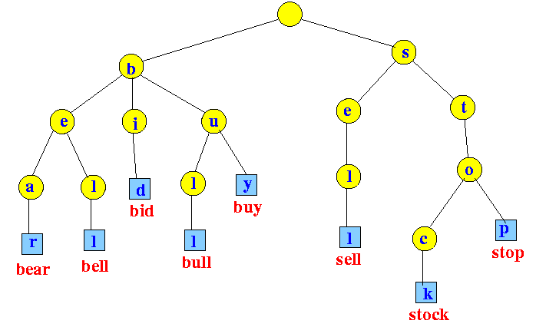
Struktura trie

Slide 5
Graph
Uredjen par (V, E)
V – set cvorova, vertices()
E – skup elemenata, edges()
Cvorovi i grane cuvaju elemente u grafu
U zavisnosti da li su grane usmerene ili neusmerene, graf moze biti:
Usmeren i
Neusmeren

Slide 6
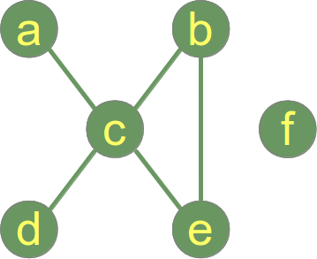
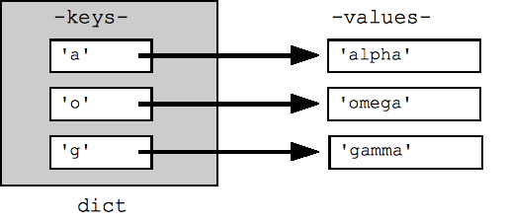
Implementacija grafa
Graf smo implementirale kao rijecnik ciji kljuc je link stranice na kojoj se nalazimo, a vrijednost lista linkova na koje ta stranica pokazuje

Slide 7
Implementacija unije:
Prolazimo kroz rijecnike koji su rezultat pretrage rijeci
U rezultat unije koja predstavlja novi rijecnik, na mjesto kljuca dodajemo rijec na osnovu koje je vrsena pretraga, a na mjesto vrijednosti brojac (koliko puta se nasa rijec ponavlja) i to:
Ako prvi put nailazimo na rijec uvecavamo brojac za jedan
U suprotnom, sabiramo broj ponavljanja za rijecnike ciju uniju vrsimo

Slide 8
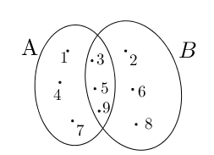
Implementacija presjeka:
Prolazimo kroz dva rijecnika i poredimo njihove vrijednosti, ukoliko su iste smjestamo ih u prvi, a brojac dobijamo kao zbir broja ponavlja u oba rijecnika
Rezultat presjeka:
{3, 5, 9}
Rezultat unije:
{1, 2, 3, 4, 5, 6, 7, 8,9 }

Slide 9
Implementacija komplementa:
Prolazimo kroz vrijednosti rijecnika koji su rezultat pretrage rijeci i ukoliko su im vrijednosti iste, iz prvog recnika brisemo tu vrijednost i smjestamo u rezultat komplementa
A komplement B = {2, 6, 8}
B komplement A = {1, 4, 7}

Slide 10
ALGORITMI:
Pretraga rijeci
- pretraga po rijecima
- pretraga sa operatorima
Sortiranje
Rangiranje
Prikaz rezultata
Paginacija istih

Slide 11
Pretraga rijeci:
U zavisnosti od duzine unijetog upita i postojanja operatora, ova metoda ce pretragu rijeci vrsiti pozivajuci druge dvije metode, i to:
Pretraga po rijecima (nemamo operator)
rezultat metode jeste skup stranica na kojima se nalazi barem jedna od pretrazivanih rijeci
Pretraga sa operatorima (broj rijeci u upitu je tri i druga rijec je operator )
rezultat se dobija pozivanjem odgovarajucih metoda iz set-a

Slide 12
Rangirana pretraga:
Rangiranje se vrsi na osnovu sledece formule:
rang = (0.5 * par3 + 0.3 * par2 + 0.2 * par1) * par4
Par1 - broj linkova koji pokazuju na nasu stranicu
Par2 - broj rijeci koje se nalaze na stranici
Par3 - broj rijeci na stranici koja pokazuje na nasu
Par4 – koliko se rijeci iz upita pojavljuje na nasoj stranici

Slide 13
Objasnjenje:
Najveci uticaj na rangiranje ce imati broj rijeci iz upita koje se pojavljuju na nasoj stranici (vrijednost ce biti ili 1 ili vise)
Potom ce uticati najvise broj linkova koji pokazuju na nasu stranicu
Potom broj rijeci koje se nalaze na nasoj stranici
I onda broj rijeci koje se nalaze na stranici koja ukazuje na nasu stranicu

Slide 14
Sortiranje:
Rijecnik kao strukturu nije moguce sortirati te smo kljuceve koji predstavljaju rangove stranica smjestili u listu i nju sortirali.
Koristili smo bubble sort algoritam za sortiranje

Slide 15
Prikaz rezultata:
Na osnovu sortiranih rangova putem pomenutog algoritma, ispisujemo ostale informacije o stranici ciji je to rang
Ostale informacije predstavljaju parametre na osnovu kojih je izvrseno rangiranje

Slide 16
Paginacija rezultata:
Korisniku je omoguceno da bira koliko stranica zeli da mu se prikaze istovremeno kao rezultat
Omoguceno je:
dinamicki mijenjati broj stranica za paginaciju
pomjeriti se za jednu stranicu unaprijed
pomjeriti se za jednu stranicu unazad

Slide 17

KRAJ

